Slide 1
Курс внеурочной деятельности «Круг моего общения» (социальное направление)
Банникова Наталья Владимировна,
педагог-психолог
Жилинскас Елена Викторовна,
учитель начальных классов
МБОУ Гимназия №46 г. Кирова

Slide 2
Личностные УУД:
1 класс
Ученик научится: - знать основные моральные нормы и ориентироваться на их выполнение во взаимодействии с окружающими; - знать нравственные представления о дружелюбии, взаимопонимании, взаимовыручке; - знать нравственные представления о правилах поведения в школе, на улице, в общественных местах. Ученик получит возможность научиться: осознавать ответственность за свои поступки

Slide 3
Личностные УУД:
2 класс
Ученик научится: - знать этические моральные нормы на основе умения оценивать и анализировать свои (чужие) действия и поступки; - умению устанавливать и поддерживать дружеские отношения со сверстниками. Ученик получит возможность научиться: - понимать чувства других людей и сопереживать им.

Slide 4
Личностные УУД:
3 класс
Ученик научится: -проявлять ценностное отношение к таким понятиям, как семья, друзья, уважение, терпение, любовь; умению оценивать собственные поступки, поступки других людей, объяснять оценку неоднозначных поступков; Ученик получит возможность научиться: - оказывать посильную помощь другим людям на основе понимания их чувств и переживаний.

Slide 5
Личностные УУД:
4 класс
Ученик научится: - проявлять самостоятельность в принятии решений и личная ответственность за свои поступки. проявлять эмпатию, внимательно относиться к чувствам и переживаниям сверстников. Ученик получит возможность научиться: - строить своё поведение на основе морального выбора

Slide 6
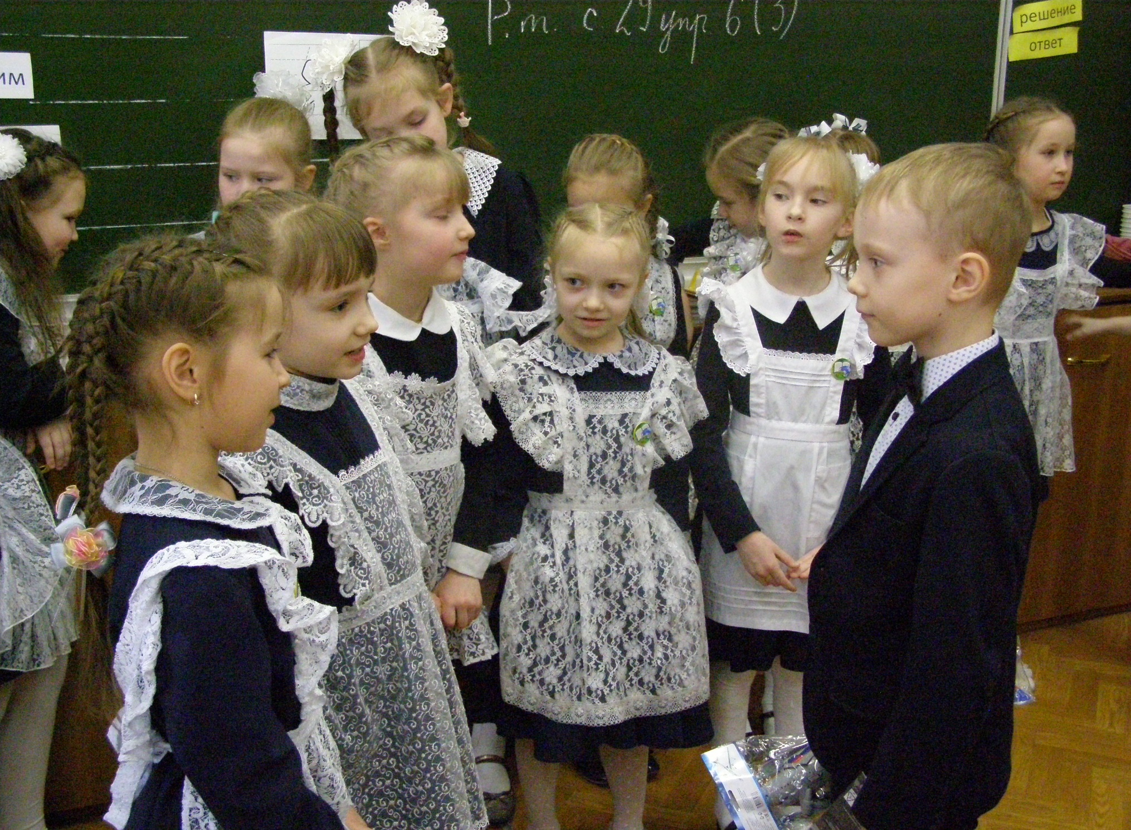

Slide 7
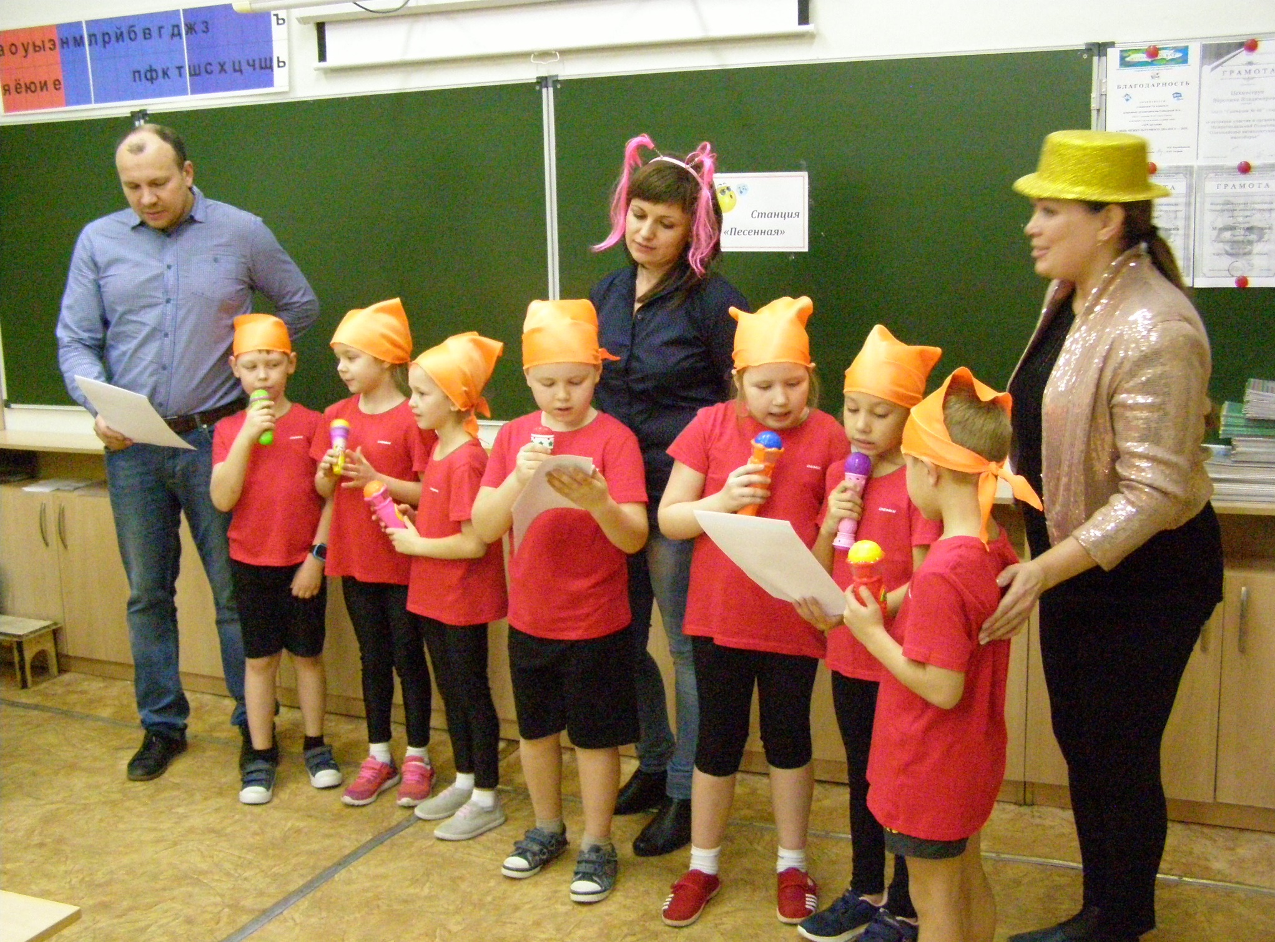

Slide 8
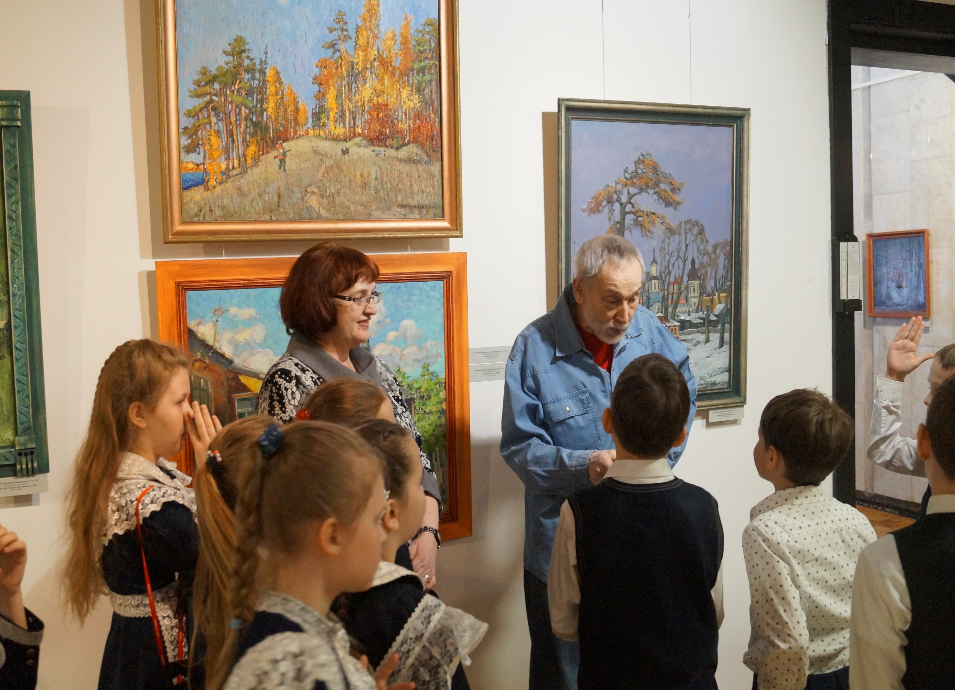

Slide 9
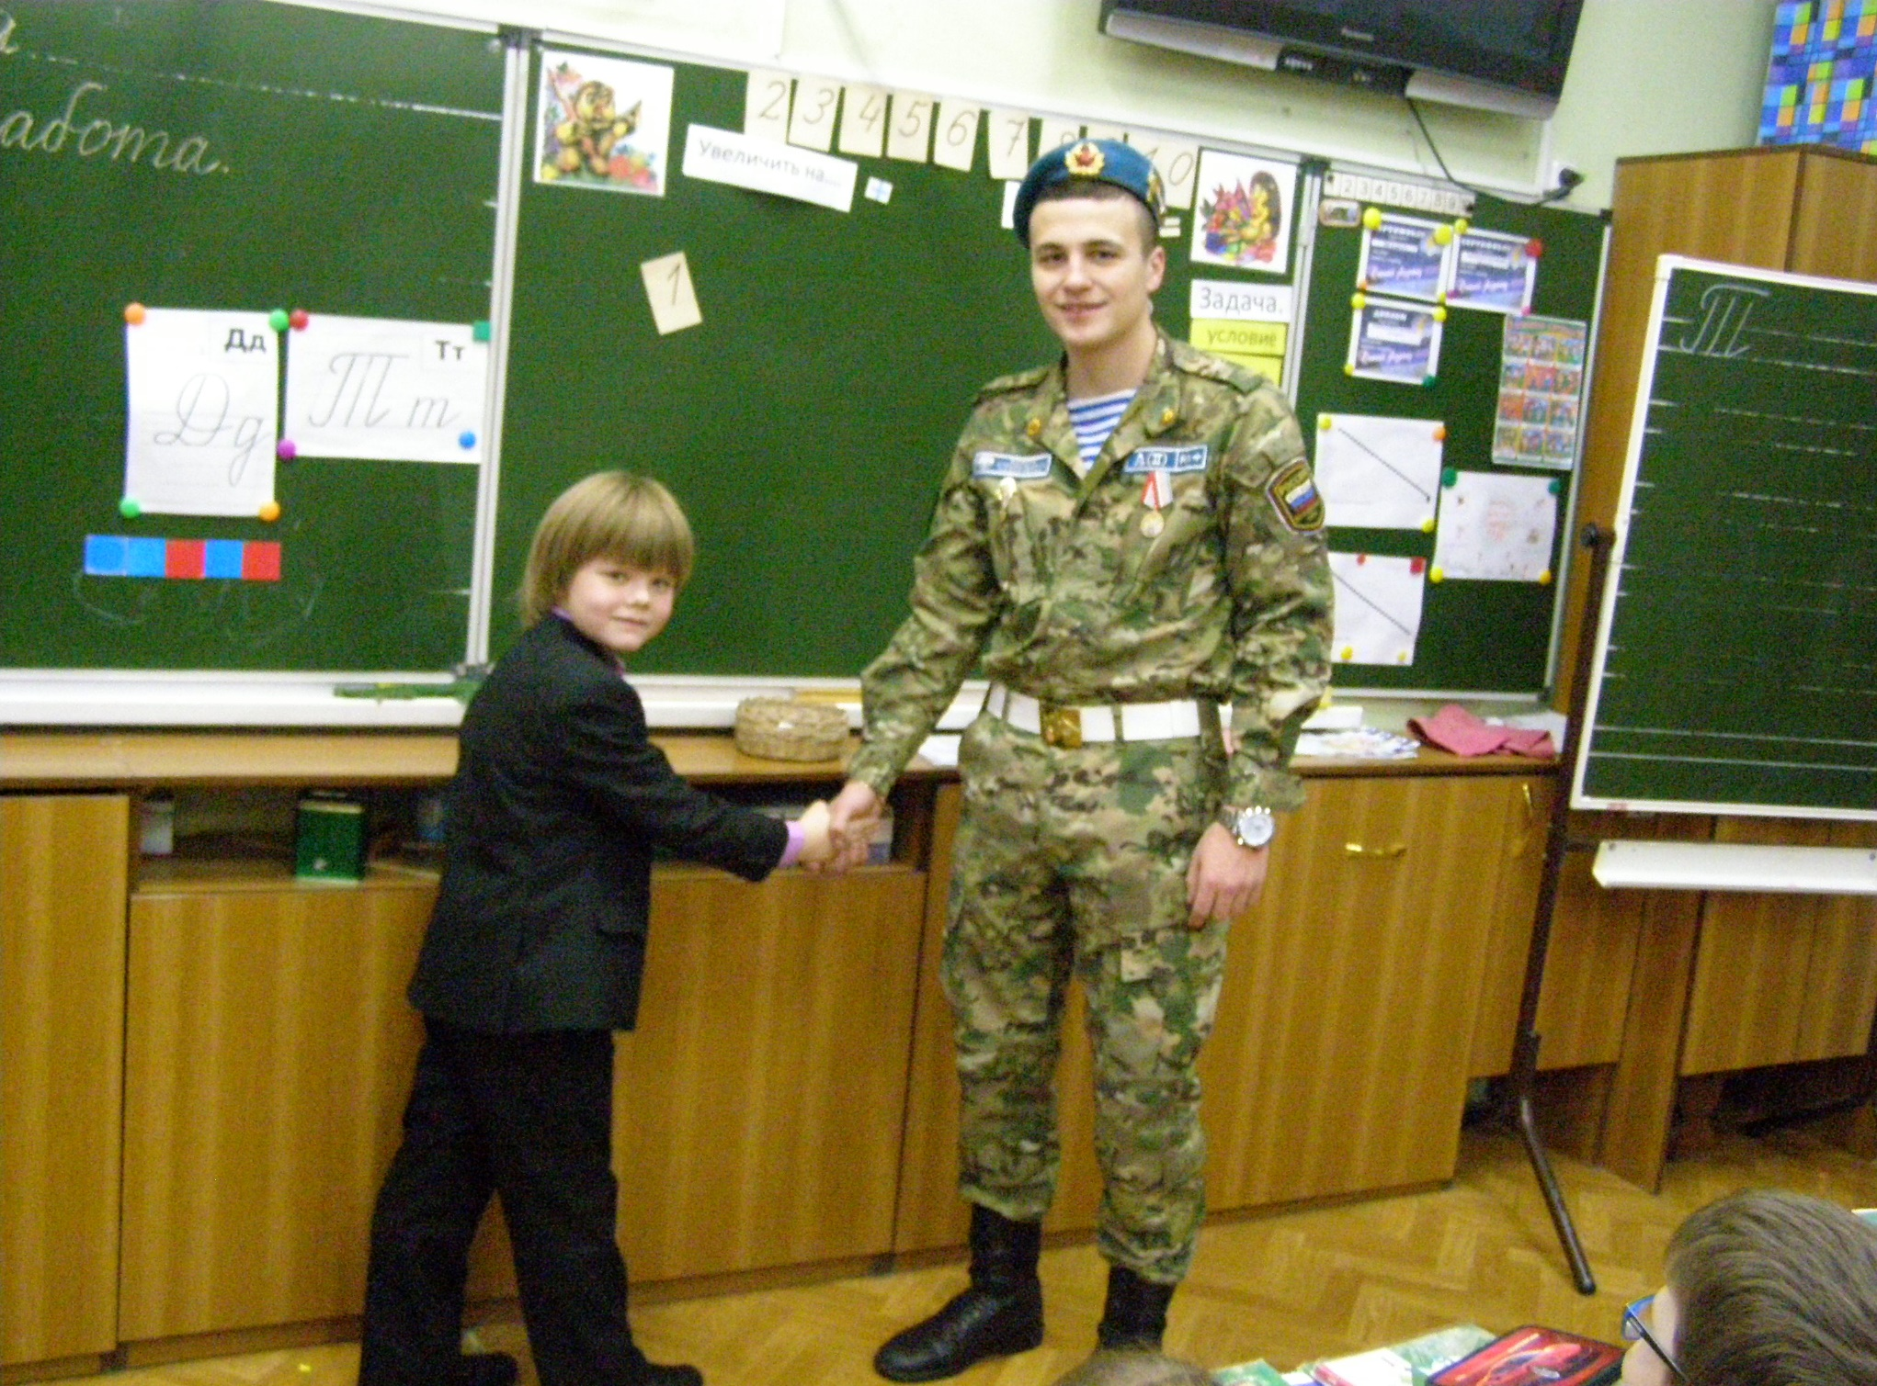

Slide 10
